Slide 1


dev.learn(web)
Aula 03
HTML(Listas)

Slide 2

HTML
Listas
Há diversas situações que precisamos usar listas

Slide 3
HTML
Listas
Há diversas situações que precisamos usar listas
HTML nos fornece três tipos de listas

Slide 4
HTML
Listas
Há diversas situações que precisamos usar listas
HTML nos fornece três tipos de listas
Listas ordenadas: são listas que cada elemento é numerado, como um ranking de melhores times do campeonato ou uma receita de bolo

Slide 5
HTML
Listas
Há diversas situações que precisamos usar listas
HTML nos fornece três tipos de listas
Listas ordenadas: são listas que cada elemento é numerado, como um ranking de melhores times do campeonato ou uma receita de bolo
Listas não-ordenadas: são listas de itens que não possuem ordem, cada item possui um marcador igual ao invés de números, como uma lista de compras do mercado

Slide 6
HTML
Listas
Há diversas situações que precisamos usar listas
HTML nos fornece três tipos de listas
Listas ordenadas: são listas que cada elemento da é numerado, como um ranking de melhores times do campeonato ou uma receita de bolo
Listas não-ordenadas: são listas de itens que não possuem ordem, cada item possui um marcador igual ao invés de números, como uma lista de compras do mercado
Listas de definição: uma lista onde é necessário listar termos e seus significados

Slide 7
HTML
Listas ordenadas
Uma lista ordenada é criada com a tag <ol>

Slide 8
HTML
Listas ordenadas
Uma lista ordenada é criada com a tag <ol>
E cada elemento da lista é criado com a tag <li>

Slide 9
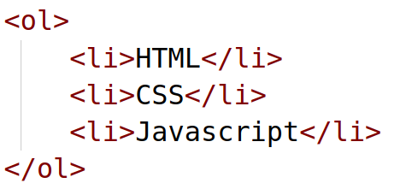
HTML
Listas ordenadas
Uma lista ordenada é criada com a tag <ol>
E cada elemento da lista é criado com a tag <li>

Slide 10
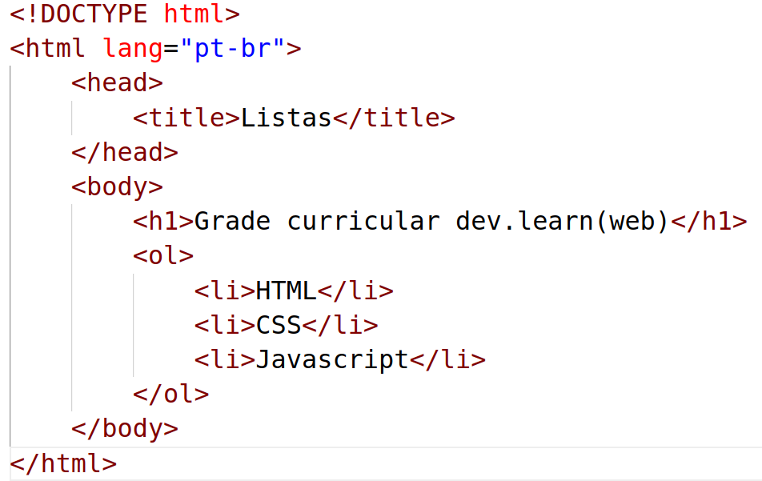
HTML
Listas ordenadas
Código no editor de texto:

Slide 11
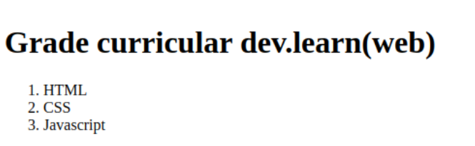
HTML
Listas ordenadas
Site no navegador:

Slide 12
HTML
Listas não-ordenadas
Uma lista não-ordenada é criada com a tag <ul>

Slide 13
HTML
Listas não-ordenadas
Uma lista não-ordenada é criada com a tag <ul>
E com o <li> definimos os itens da lista

Slide 14
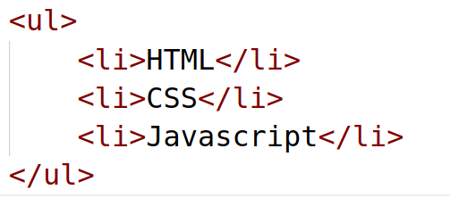
HTML
Listas não-ordenadas
Uma lista não-ordenada é criada com a tag <ul>
E com o <li> definimos os itens da lista

Slide 15
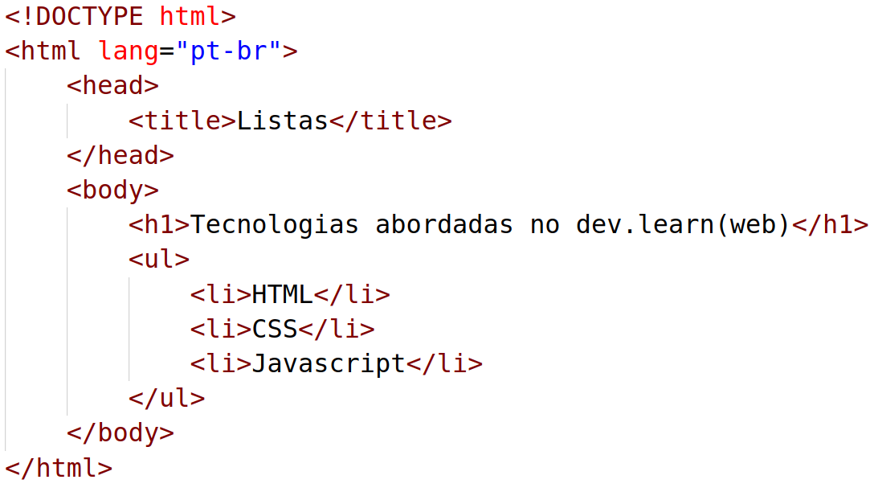
HTML
Listas não-ordenadas
Código no editor de texto:

Slide 16
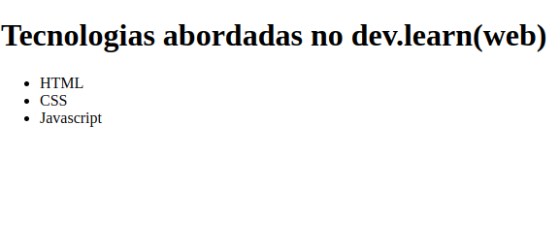
HTML
Listas não-ordenadas
Site no navegador:

Slide 17
HTML
Listas de Definições
Para criarmos a lista usamos a tag <dl>

Slide 18
HTML
Listas de Definições
Para criarmos a lista usamos a tag <dl>
E para a criação do termo que queremos explicar é a tag <dt>

Slide 19
HTML
Listas de Definições
Para criarmos a lista usamos a tag <dl>
E para a criação do termo que queremos explicar é a tag <dt>
O item que explicará o termo é com a tag <dd>

Slide 20
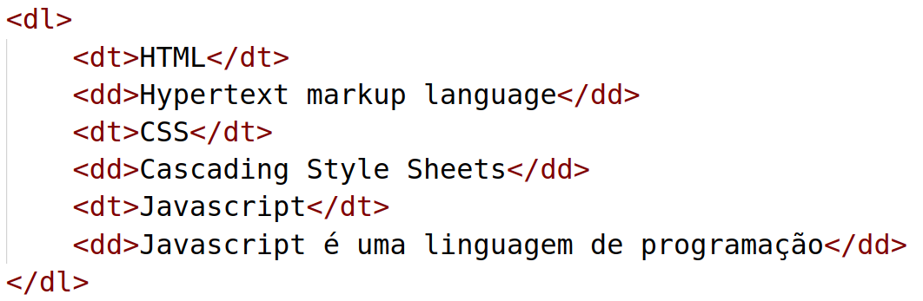
HTML
Listas de Definições
Para criarmos a lista usamos a tag <dl>
E para a criação do termo que queremos explicar é a tag <dt>
O item que explicará o termo é com a tag <dd>

Slide 21
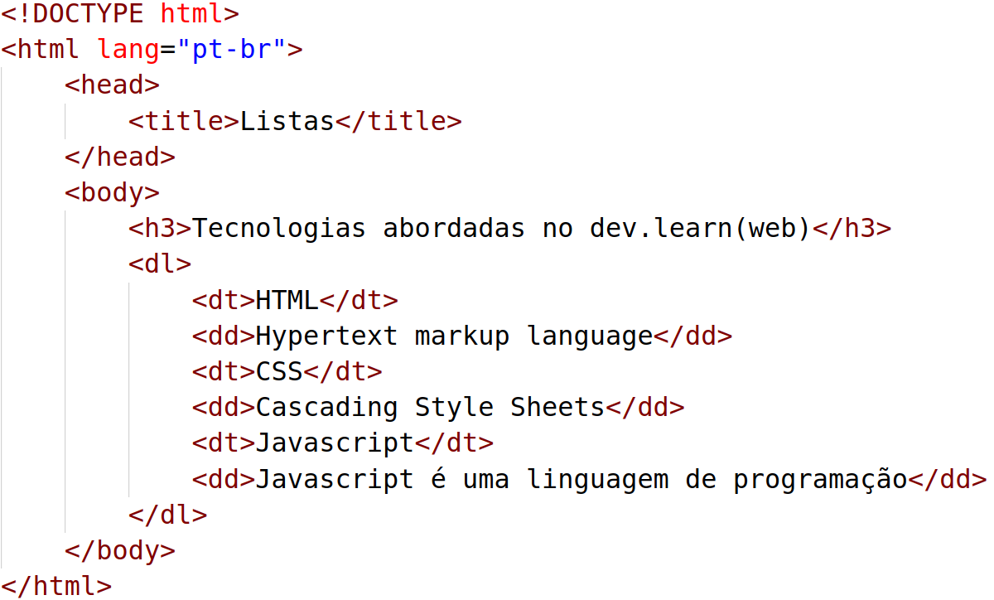
HTML
Listas de Definições
Código no editor de texto:

Slide 22
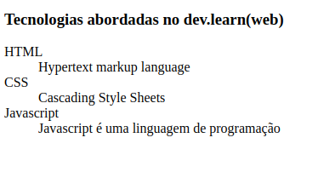
HTML
Listas de Definições
Site no navegador:

Slide 23
dev.learn(web)
Aula 03
HTML(Listas)

